Slide 1


NHIỆT LIỆT CHÀO MỪNG THẦY CÔ DỰ GIỜ HỌC TOÁN

Slide 2
KHỞI ĐỘNG
TRÒ CHƠI: TRUYỀN ĐIỆN CÁC SỐ TỪ 0-10

Slide 3
LUYỆN TẬP

Slide 4
BÀI 1. <; >; =

Slide 5
BÀI 1. <; >; =
MẪU
5 = 5

Slide 6
BÀI 1. <; >; =
3
<
5

Slide 7
BÀI 1. <; >; =
1
>
0

Slide 8
BÀI 1. <; >; =
4
>
2

Slide 9
BÀI 2. SỐ?

Slide 10
10
9
?
>

Slide 11
4
4
?
=

Slide 12
0
1
?
<

Slide 13
?
2
2
=

Slide 14


Slide 15
BÀI 3: TÀU NÀO CHỞ NHIỀU THÙNG HÀNG NHẤT?

Slide 16
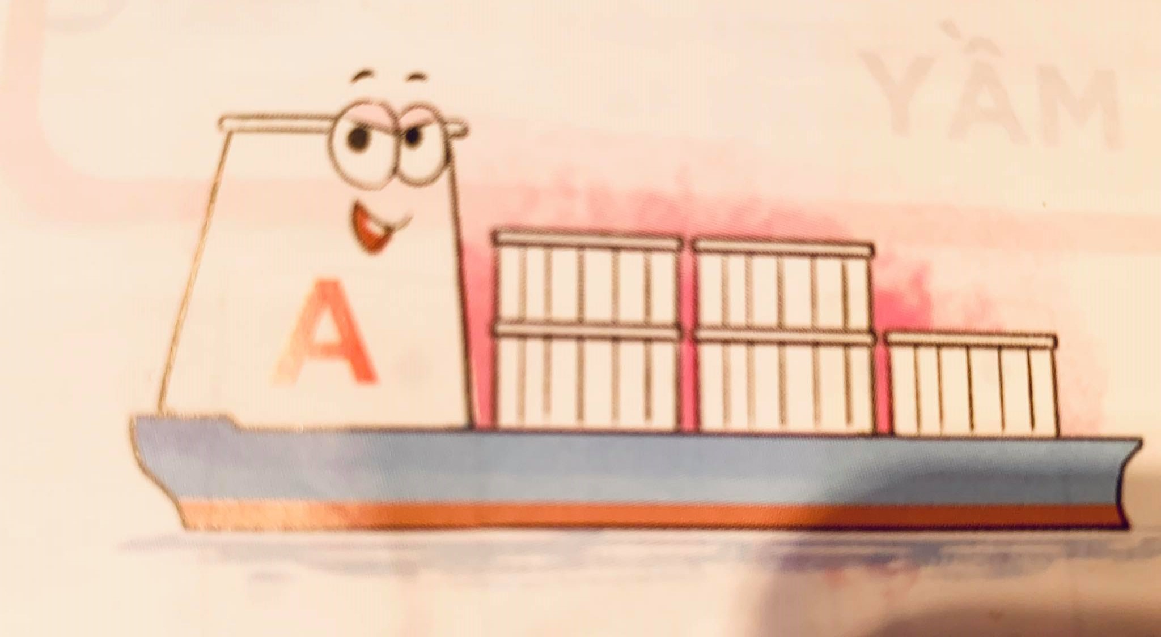
5 THÙNG

Slide 17
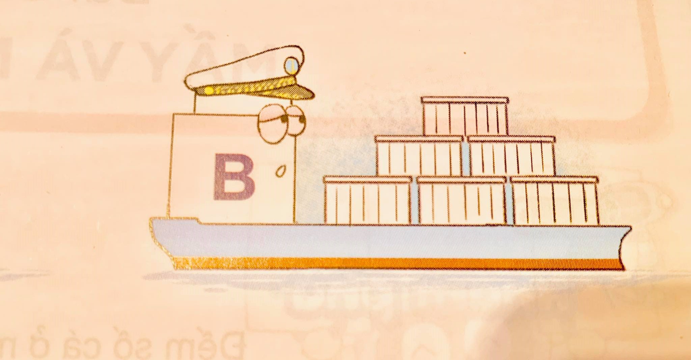
6 THÙNG

Slide 18
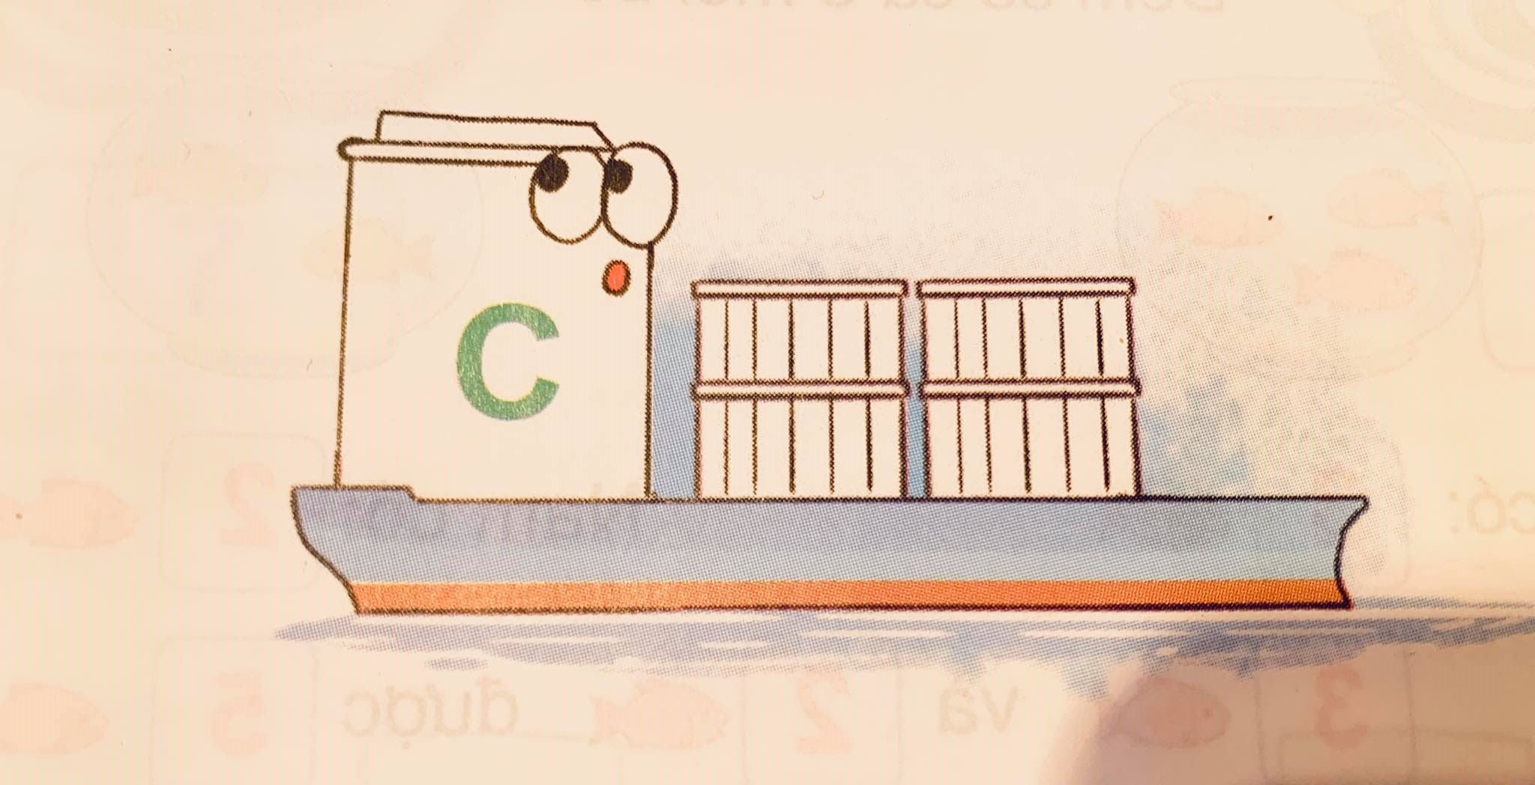
4 THÙNG

Slide 19
TÀU CHỞ NHIỀU THÙNG HÀNG NHẤT LÀ
THÙNG B

Slide 20
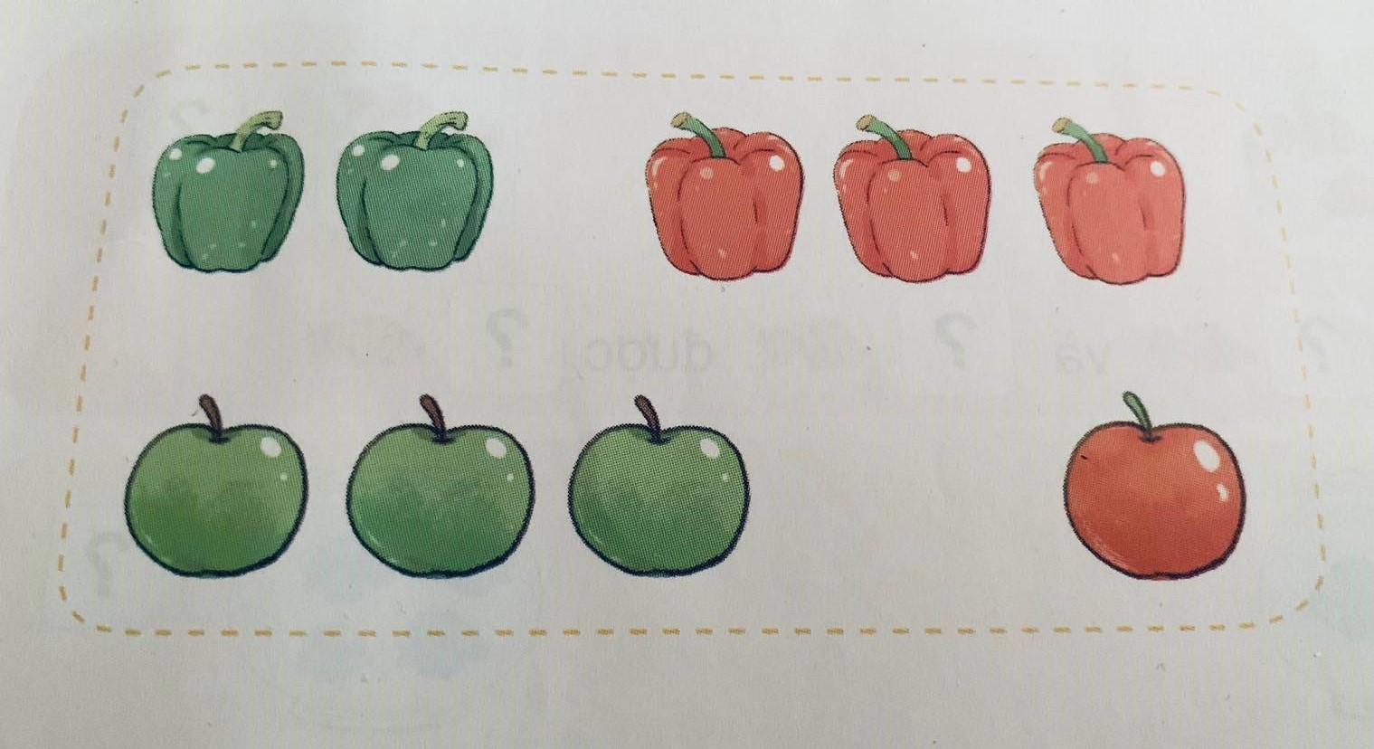
BÀI 4: SỐ?

Slide 21
CÓ ? QUẢ MÀU ĐỎ
4
4 < 5
CÓ ? QUẢ MÀU XANH
5

Slide 22
CÓ ? QUẢ ỚT
5
5 > 4
CÓ ? QUẢ TÁO
4

Slide 23

TIẾT HỌC KẾT THÚC
CHÚC CÁC CON CHĂM NGOAN HỌC GIỎI

